Slide 1
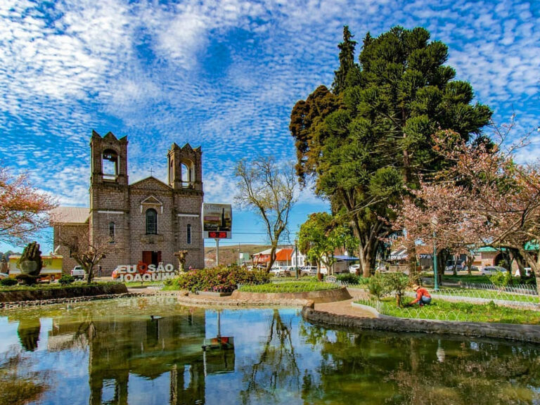
Lorient Vous Propose
Le Parc National
De Sao Joaquime

Slide 2
São Joaquim est une municipalité de l' État de Santa Catarina , située au sud du Brésil. Sa population en 2020 était de 27 139 habitants . Situé dans le Planalto Serrano, il se trouve à 136 km (85 miles) de Tubarão , à 81 km (50 miles) de Lages et à 227 km (141 miles) de Florianópolis . La ville abrite une variété de groupes ethniques, notamment des Italiens , des Allemands, des Portugais , des Japonais et des Afro- Brésiliens. Il y a aussi de nombreuses personnes originaires d'autres États du Brésil, notamment du Rio Grande do Sul .

Slide 3
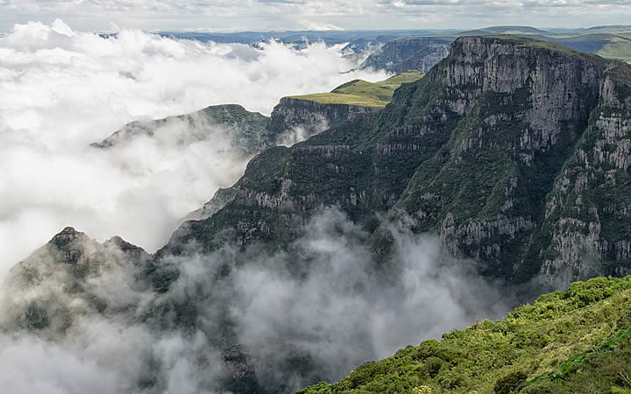
Le Parc National Sao Joaquim

Slide 4
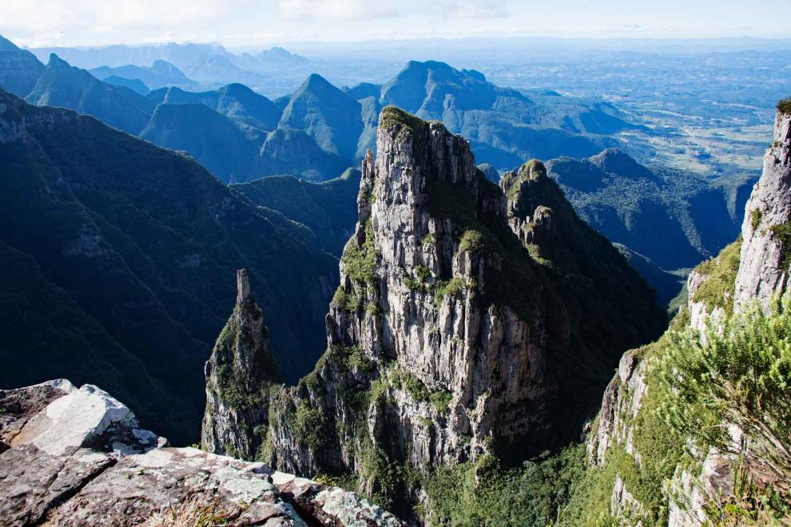

Slide 5
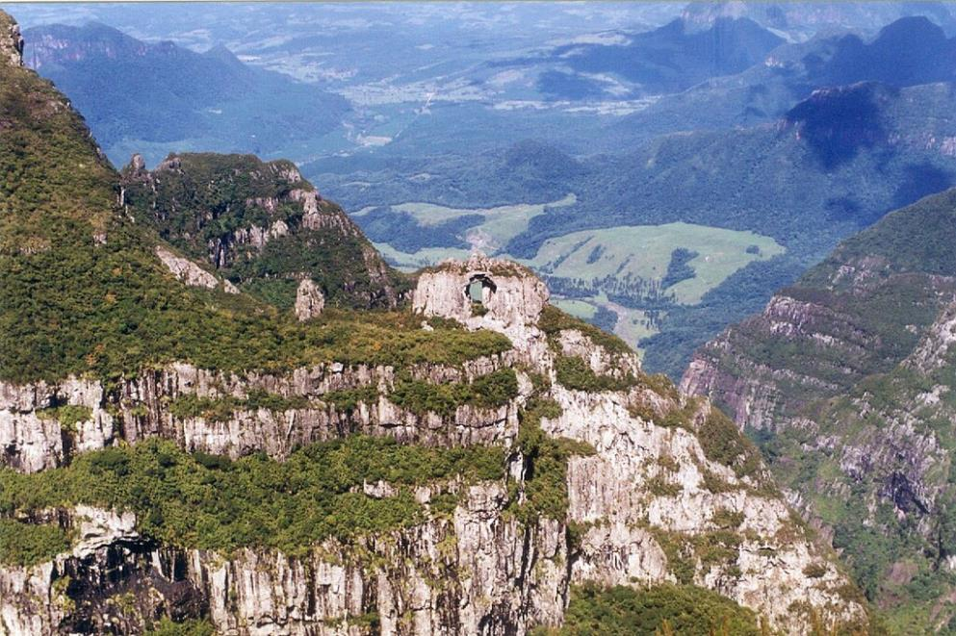


Slide 6
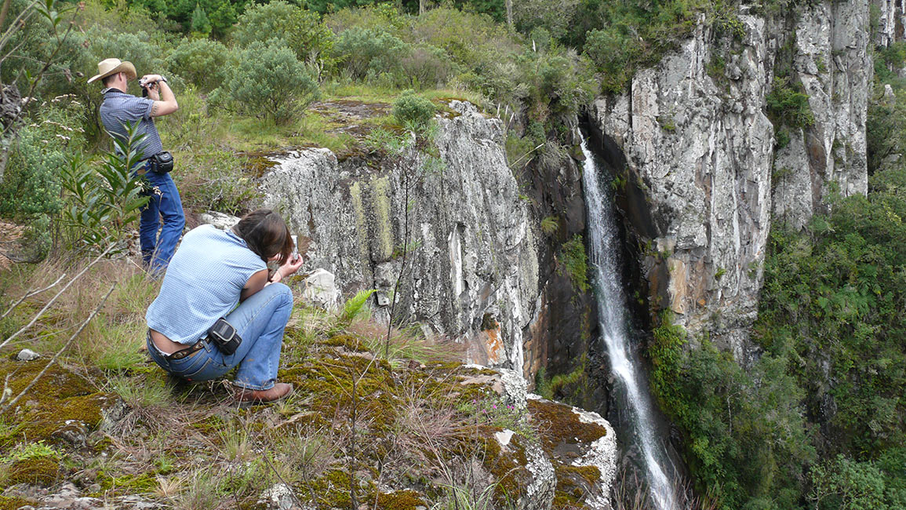

Slide 7
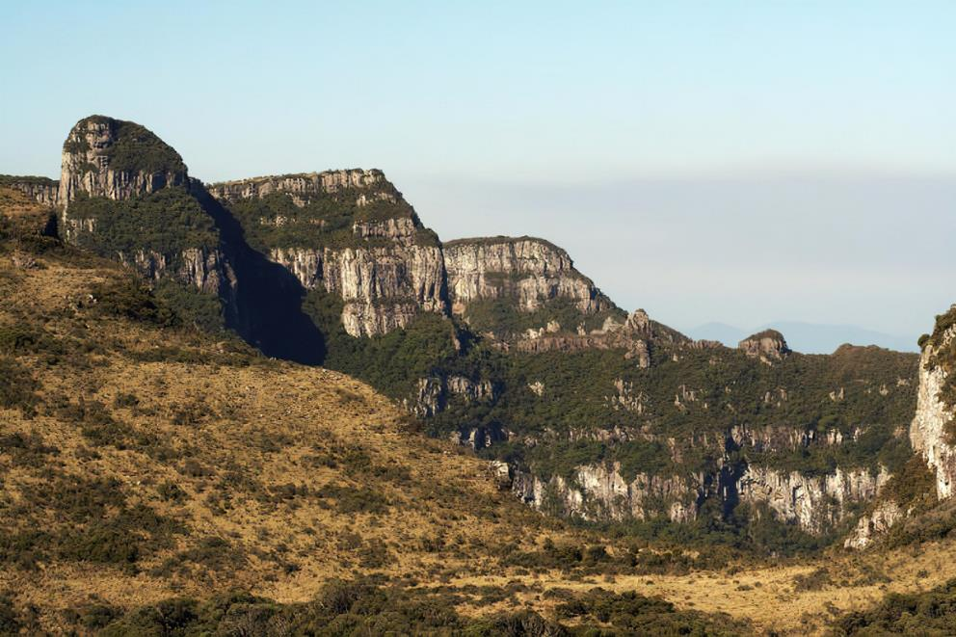

Slide 9
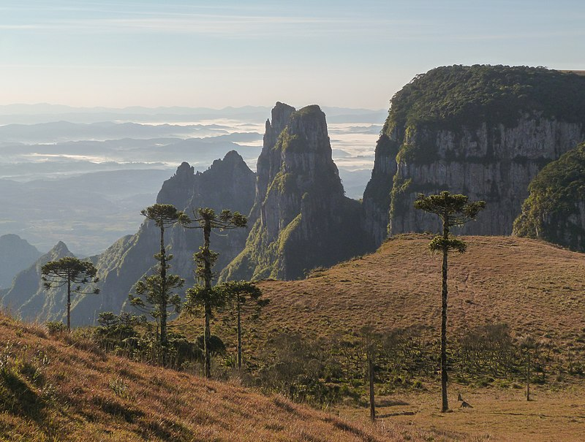

Slide 10
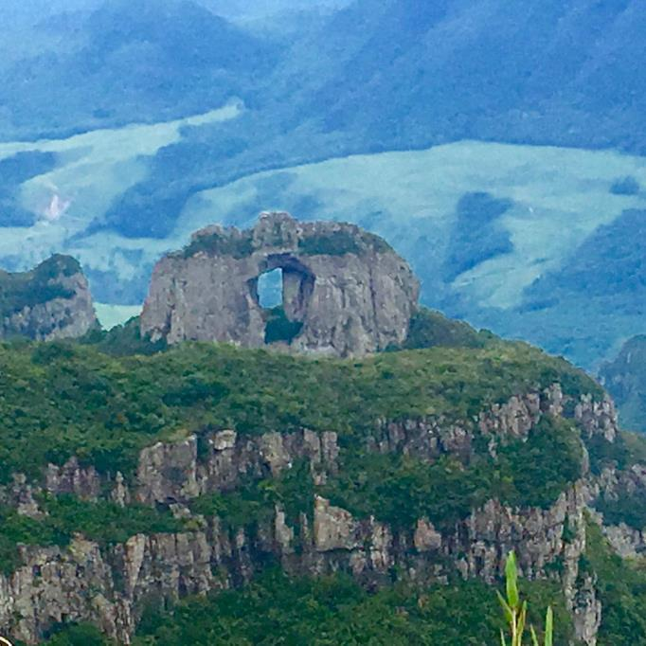

Slide 11
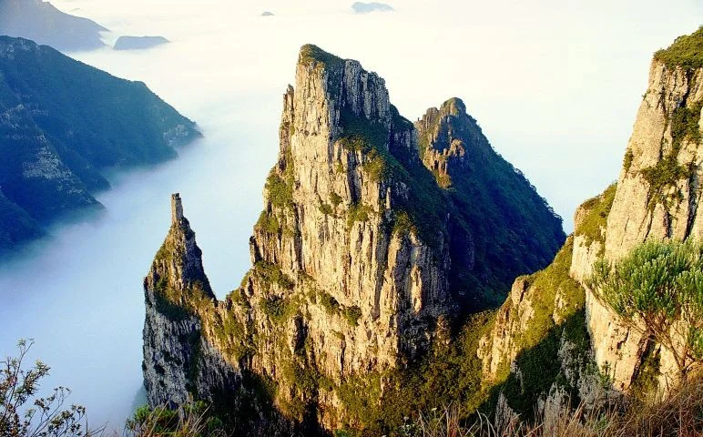

Slide 12
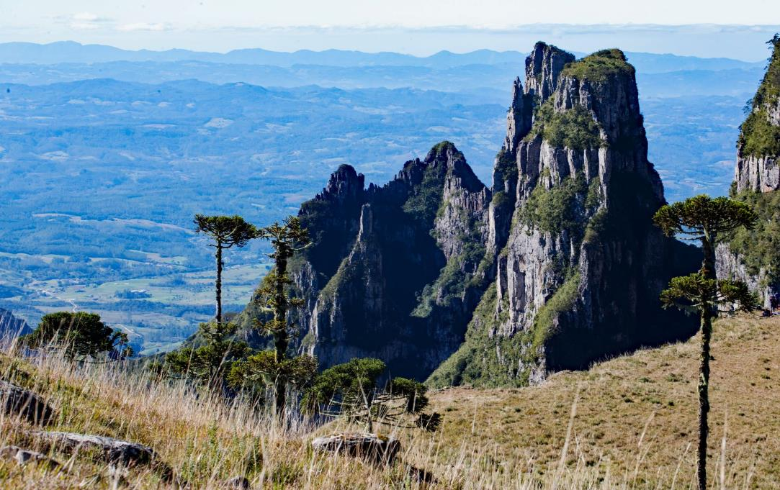

Slide 13
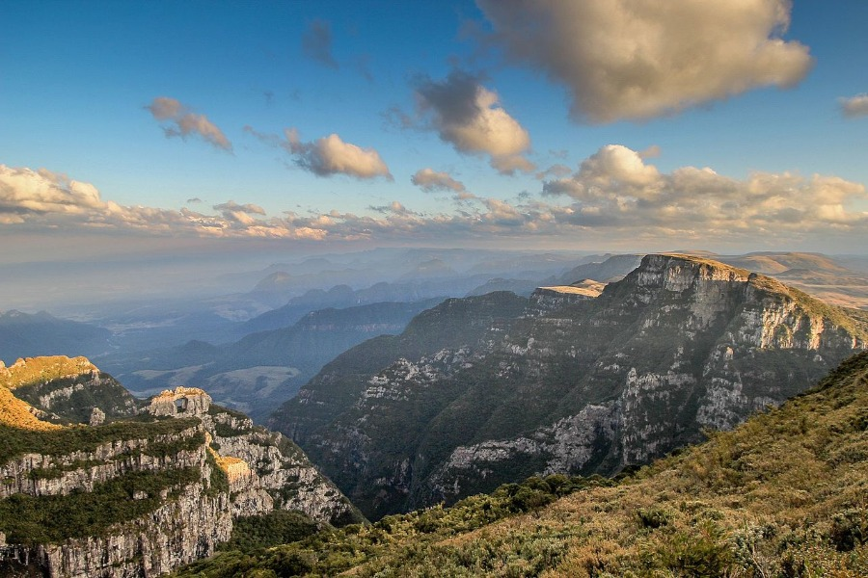

Slide 14
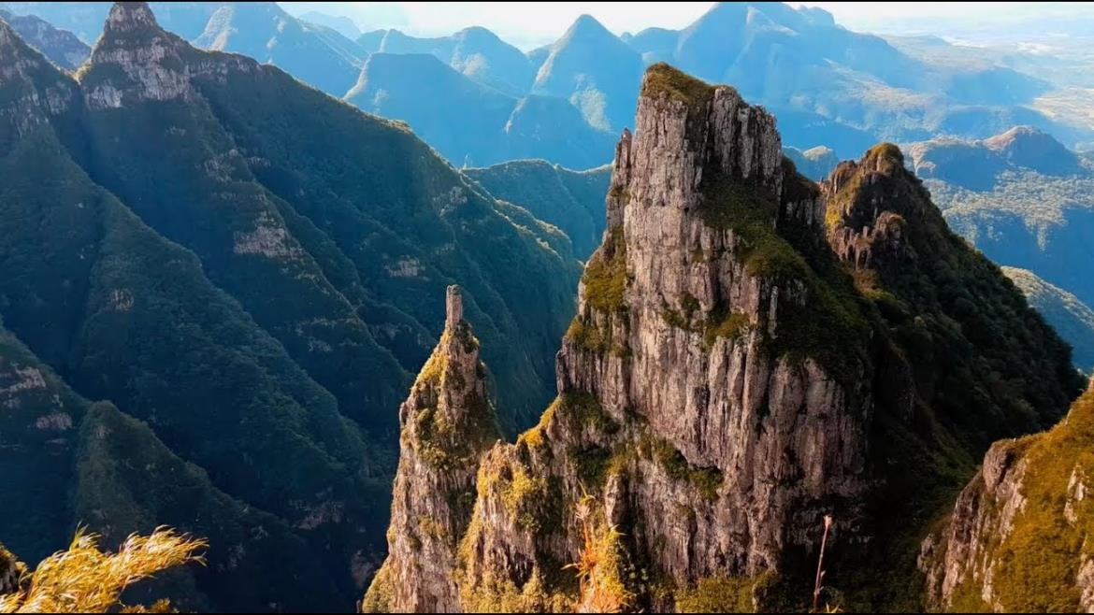

Slide 15
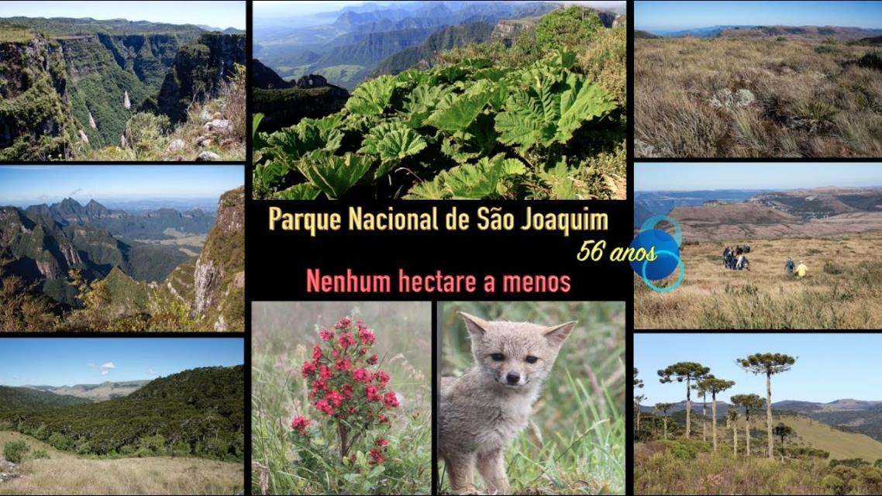

Slide 16
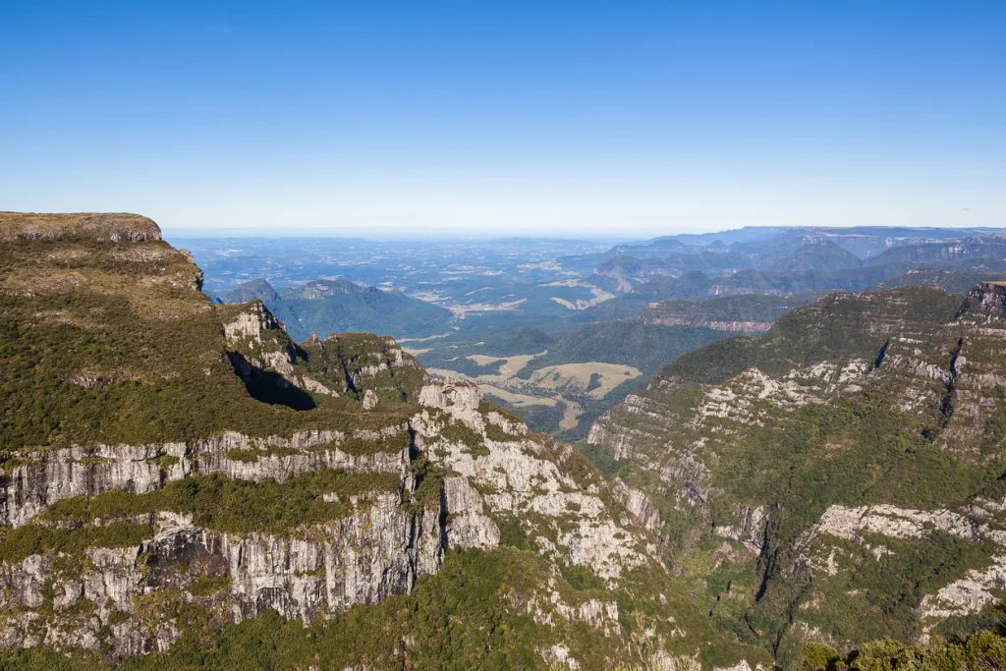

Slide 17
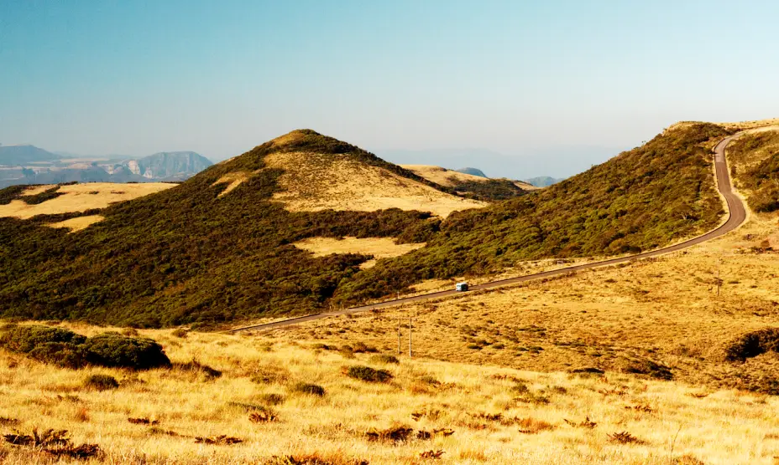

Slide 18
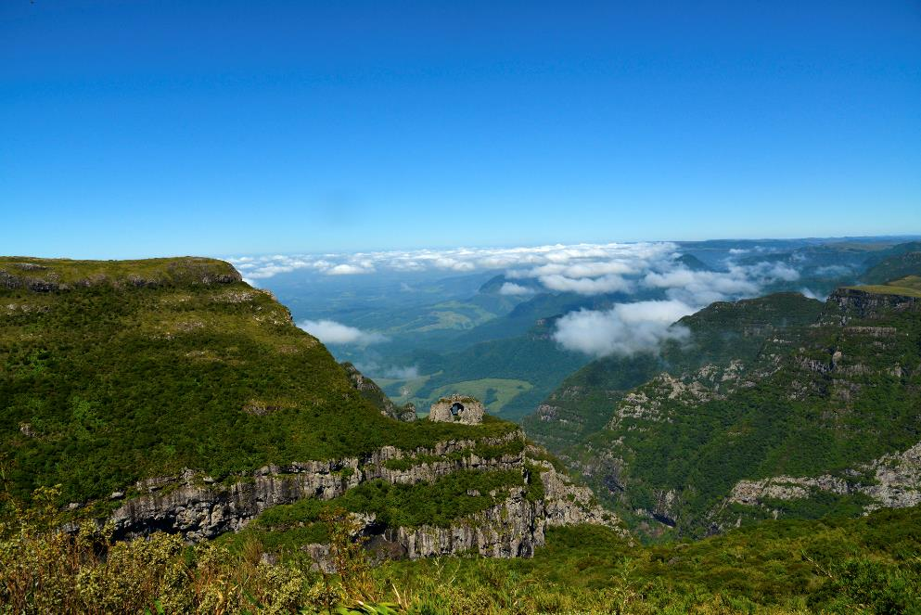

Slide 19
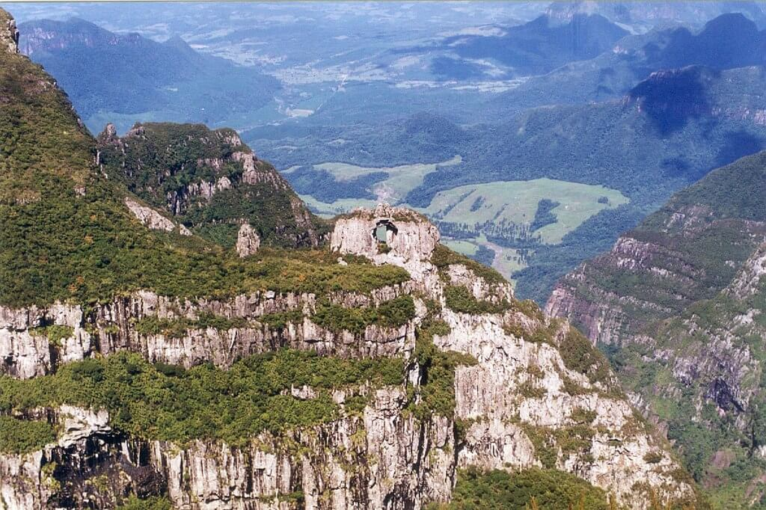

Slide 20
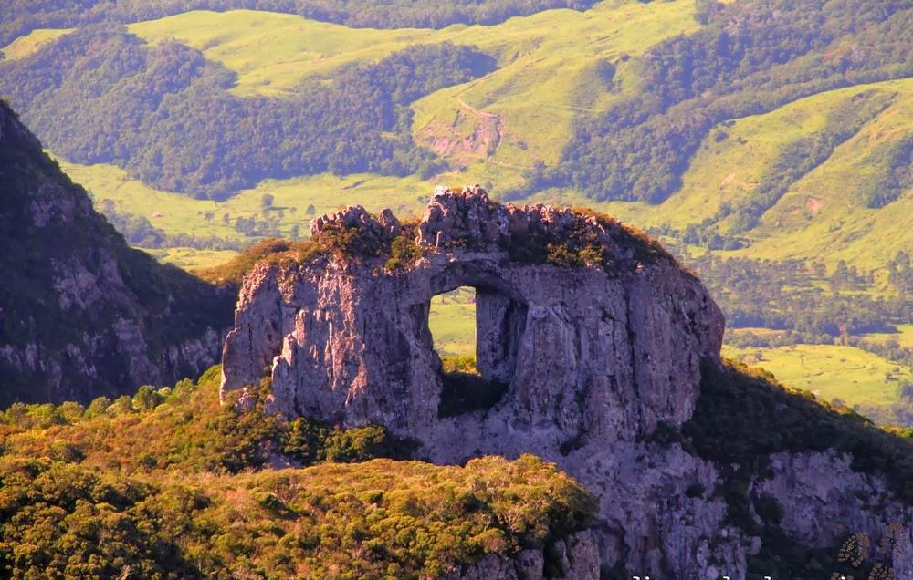

Slide 21
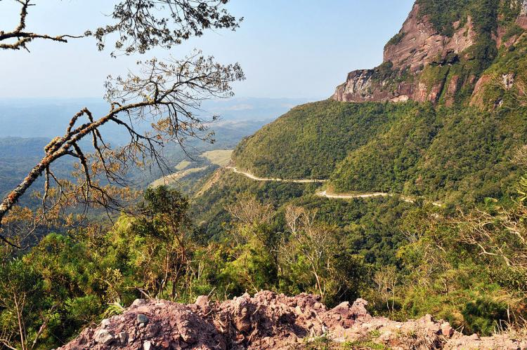
route à flanc de montagne

Slide 22
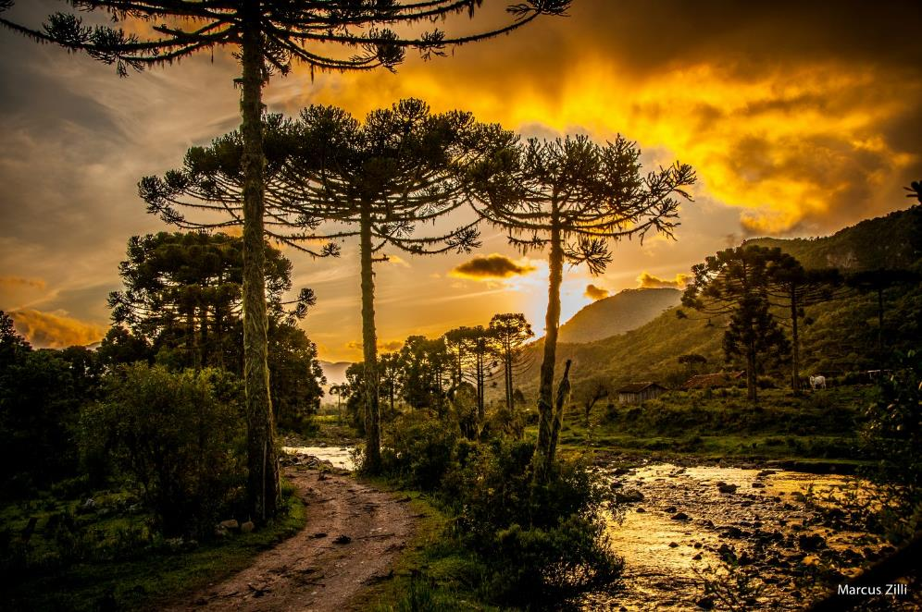

Slide 23
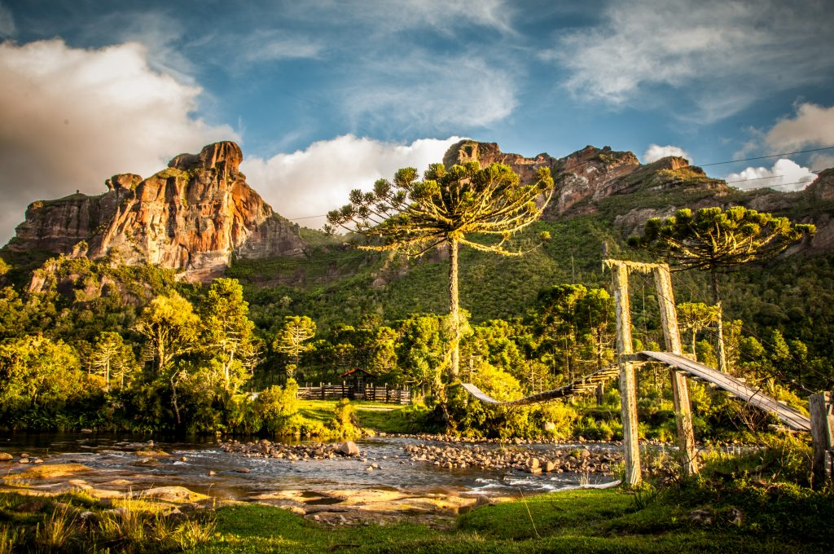

Slide 24
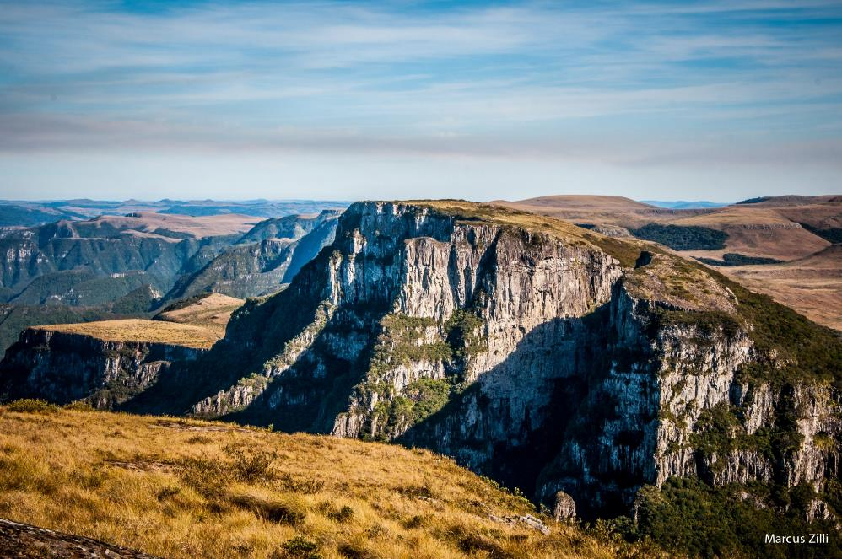

Slide 25
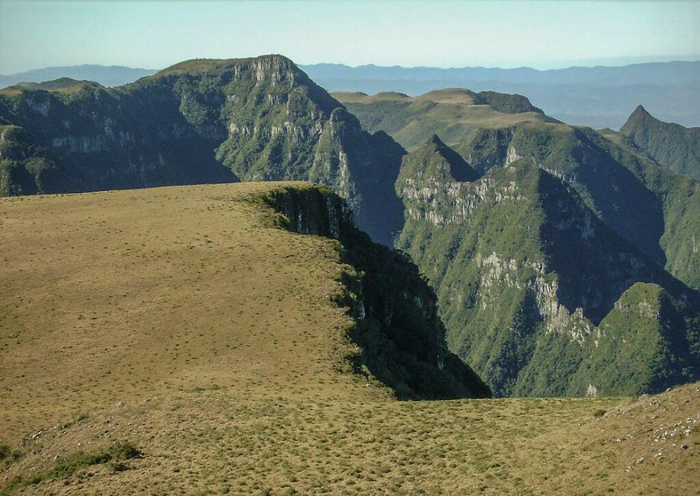

Slide 26
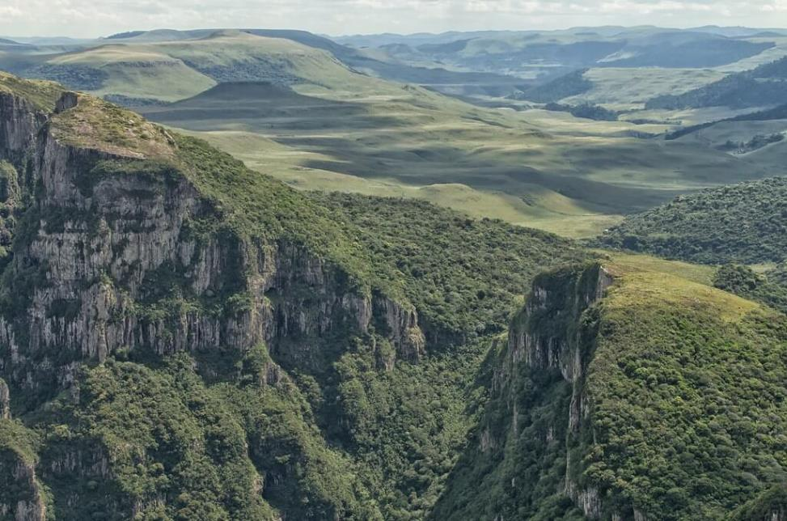

Slide 27
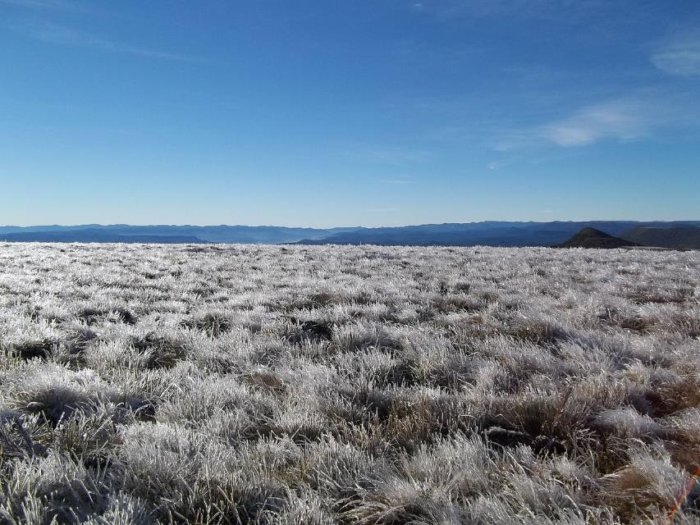
Glace sur les plantes en haute prairie

Slide 28
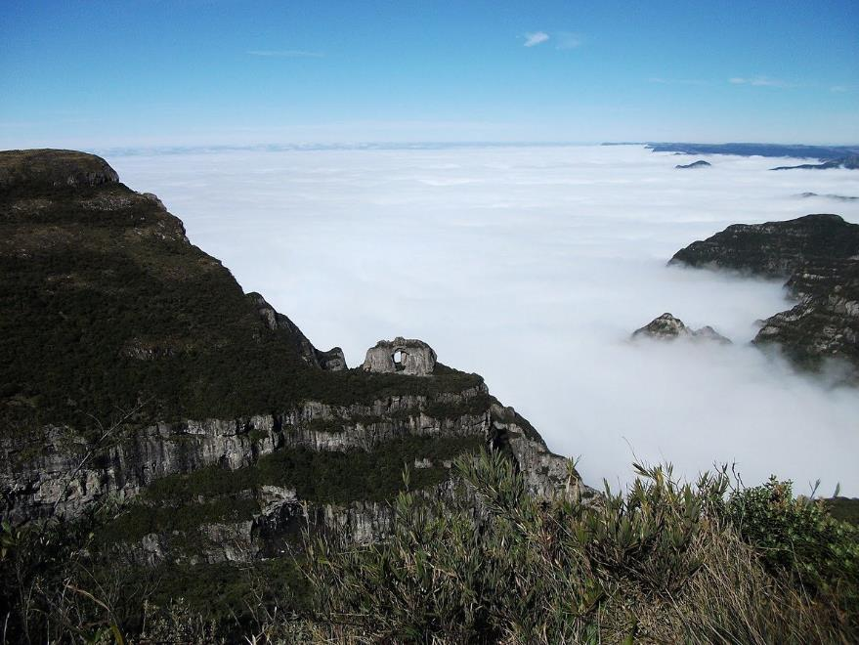
São Joaquim National Park

Slide 29
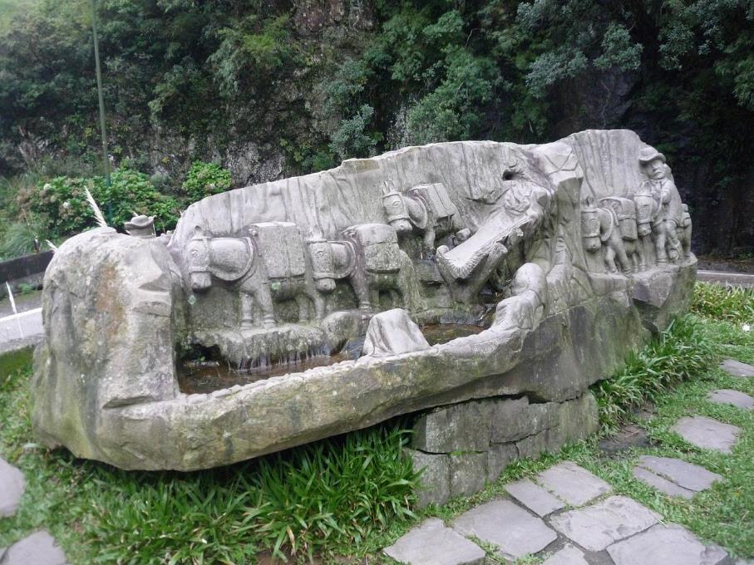
São Joaquim National Park

Slide 30
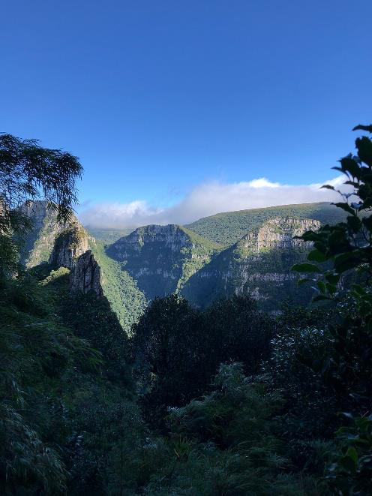
Lorient Vous A Proposé Le Parc National Sao Joaquim ( Brésil )
Les images et le Son Du Net
Daniel

